Slide 1
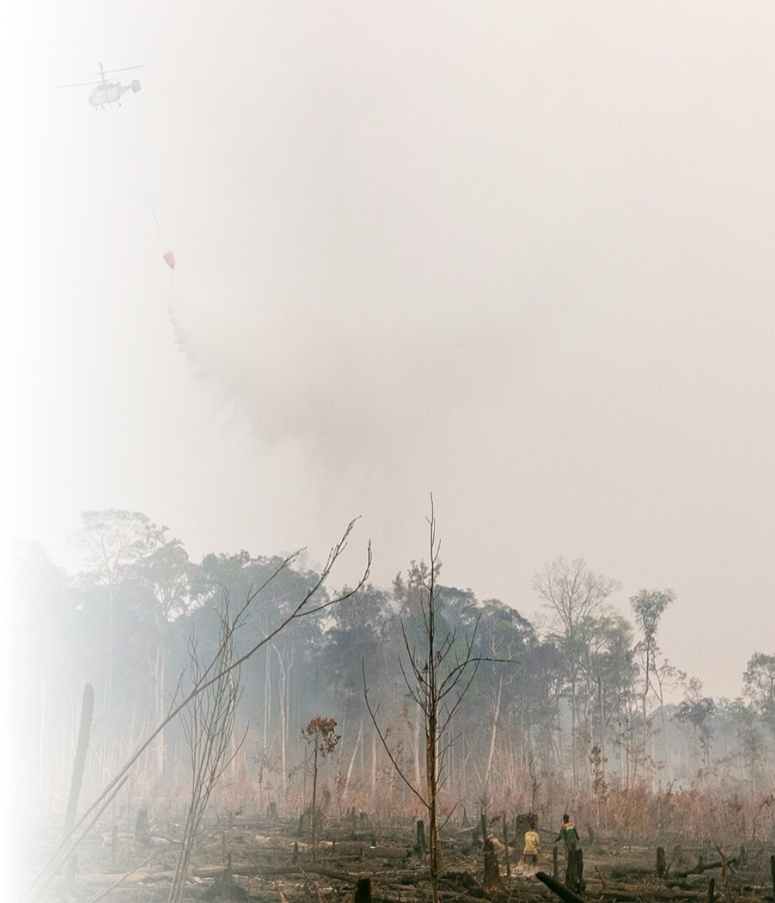

Pertemuan Kepala BNPB
dengan Duta Besar Australia
dan NSW Rural Fire Service
Kondisi Bencana dan Karhutla 2026, Upaya Penanganan, dan Tindak Lanjut Tawaran Dukungan Australia
Badan Nasional Penanggulangan Bencana
DISAMPAIKAN OLEH
Letnan Jenderal TNI Kristomei Sianturi, S.Sos., M.Si., M.Si. (Han)
Kepala Badan Nasional Penanggulangan Bencana
Senin, 26 Oktober 2026
Foto: DenY Krisbiyantoro, CC BY-SA 4.0, Wikimedia Commons

Slide 2






Karhutla 2026 menuntut dukungan pemantauan udara dan keahlian teknis yang
melengkapi aset nasional
Pesan kunci
Titik panas 2026 sudah 2,2 kali 2019 dan ±28.016 ha masih menyala; tawaran Australia paling berguna bila mengisi celah pemantauan udara dan keahlian manajemen insiden.
Temuan A.1
Bencana 2026. 2.299 kejadian dan 548 jiwa meninggal tahun ini, 252.438 jiwa mengungsi; gempa bumi NTT 156 jiwa meninggal.
Temuan B.1
Karhutla. 1.286.973 titik panas tahun ini, 2,2 kali 2019; ±28.016 ha belum padam, Kalimantan Tengah tanggap darurat.
Temuan C.1
Upaya nasional. 30 helikopter water bombing, ±60.177 personel darat, dan 7 sorti per hari modifikasi cuaca; 1.135.000 liter per hari air dijatuhkan.
Temuan D.1
Tawaran Australia. 2 Citation, 1 King Air, 1 Bell 412, dan tenaga ahli kebakaran; koordinasi 49 hari sejak nota diplomatik.
Temuan D.2
Pesawat HADR. C-17A, C-130J, C-27J, dan KC-30A RAAF berjumlah 36 pesawat; KC-30A menjangkau 14.800 km.
Temuan E.1
Tindak lanjut. Enam langkah, dimulai dari lingkup tenaga ahli dan spesifikasi tiap aset; riset bersama BMKG dan BRIN.
Sumber: DIBI BNPB 2026; laporan harian dan paparan Kepala BNPB; NASA FIRMS olahan Pantau Bencana; ADF; butir wicara Kepala BNPB
Badan Nasional Penanggulangan Bencana | Copyright 2026
2

Slide 3











A1. Sepanjang 2026 tercatat 2.299 kejadian bencana dan 548 jiwa meninggal;
karhutla menyumbang 1.024 kejadian
BENCANA 2026
GEMPA BUMI NTT
252.438
165.564
22
156
27.563
jiwa mengungsi
rumah rusak
kejadian menonjol harian
jiwa meninggal
jiwa masih mengungsi
Kejadian dan korban bencana alam 2026 per jenis
Kejadian menonjol laporan harian terakhir
JENIS
KEJADIAN
MENINGGAL
MENGUNGSI
RUMAH RUSAK
JENIS
KETERANGAN
KEJADIAN
1
Karhutla
1.024
8
745
280
Karhutla
Sebagian besar masih ditangani
19
2
Banjir
581
70
64.624
11.728
Kekeringan
Pekalongan, distribusi air bersih
1
3
Cuaca ekstrem
337
23
630
8.072
Gempa bumi
NTT, masa transisi pengungsi
1
4
Kekeringan
122
0
0
0
Kebakaran TPA
TPA Supit Urang, pendinginan
1
5
Longsor
108
160
5.250
1.670
6
Abrasi
14
0
53
270
• Laporan terakhir memuat 22 kejadian menonjol di 18 provinsi.
• Gempa bumi NTT: 27.563 jiwa masih mengungsi; huntara dibangun.
• Kekeringan Pekalongan: 11.202 KK menerima air bersih.
• Karhutla: ±28.016 ha belum padam di tujuh provinsi perlu perhatian.
7
Gempabumi
14
160
174.509
141.492
8
Erupsi
4
6
650
14
PEMBANDING DAN KEJADIAN LAIN
Sepanjang 2025
Kekeringan Jawa Tengah
Kebakaran TPA
5.440 kejadian dan 2.030 jiwa meninggal.
44.045 KK terdampak di 5 kabupaten.
TPA Supit Urang, Jawa Timur, ±15,5 ha terbakar, tahap pendinginan.
Sumber: DIBI BNPB 2025 dan 2026 (sementara); Laporan Kejadian Bencana Harian BNPB, Oktober 2026
Badan Nasional Penanggulangan Bencana | Copyright 2026
3

Slide 4





B1. Hingga Oktober tercatat 1.286.973 titik panas, 2,2 kali 2019; 6 provinsi
berstatus darurat
TITIK PANAS
MASIH MENYALA
4,9
12.890
28.016
1.407
kali rerata 2019–2025
titik panas hari terakhir
ha belum padam
ha di TN Tanjung Puting
Titik panas kumulatif pada tanggal yang sama
Status darurat karhutla
Titik panas kumulatif, Januari sampai Oktober
naik 391,4%
WILAYAH
STATUS
BERLAKU S.D.
1.286.973
1
Kalimantan Tengah
Tanggap Darurat
29 Okt 2026
2
Kalimantan Barat
Siaga Darurat
31 Des 2026
3
Sumatera Selatan
Siaga Darurat
30 Nov 2026
4
Jambi
Siaga Darurat
30 Nov 2026
5
Kalimantan Timur
Siaga Darurat
30 Nov 2026
599.510
6
Riau
Siaga Darurat
30 Nov 2026
466.332
7
Kab. Karanganyar
Tanggap Darurat
30 Okt 2026
261.906
8
TN Way Kambas
Siaga Darurat
belum tercantum
9
Kab. Wonosobo
Siaga Darurat
31 Des 2026
Rerata 2019–2025
2023
2019
2026
• PM2.5 Berbahaya tercatat di Pangkalan Bun dan Palangka Raya; Kota Jambi dan Palembang berstatus sama.
Sumber: Hitungan satelit NASA FIRMS olahan Pantau Bencana, Oktober 2026 (MODIS dan VIIRS); Laporan Kejadian Bencana Harian BNPB dan paparan Kepala BNPB, Oktober 2026
Badan Nasional Penanggulangan Bencana | Copyright 2026
4

Slide 5



B2. Berdasarkan laporan harian BNPB, ±2.099.692 ha terbakar di 14 provinsi
sejak Januari; Kalimantan Tengah ±742.664 ha
KALIMANTAN TENGAH
LAPORAN TERAKHIR
20.532
19
15
ha belum padam
kejadian karhutla menonjol
masih dalam penanganan
Luas terbakar sejak Januari 2026, titik panas BNPB dan sisa api hari terakhir
PROVINSI
TERBAKAR, HA
TITIK PANAS BNPB
SISA API, HA
1
Kalimantan Tengah
742.664
16.907
20.532
2
Kalimantan Barat
357.532
2.089
1.487
3
Papua Selatan
315.344
1.160
842
4
Sumatera Selatan
230.181
1.871
2.628
5
Kalimantan Timur
141.174
771
597
6
Kalimantan Selatan
119.336
1.200
994
7
Jambi
38.103
587
936
8
Kepulauan Bangka Belitung
35.928
518
321
9
Sulawesi Tenggara
35.345
153
255
10
Riau
31.414
10
21
11
Nusa Tenggara Barat
29.051
195
64
12
Sulawesi Selatan (Luwu Timur)
18.217
53
170
13
Lampung (Lampung Timur)
2.800
43
2
14
Jawa Timur (Gunung Arjuno)
2.603
15
16
Sumber: Laporan Kejadian Bencana Harian BNPB, Oktober 2026 (luas indikatif, belum diverifikasi Kementerian Kehutanan)
Badan Nasional Penanggulangan Bencana | Copyright 2026
5

Slide 6




C1. 30 helikopter water bombing dan ±60.177 personel darat bekerja di enam
provinsi; asap menahan sebagian penerbangan
UDARA
MODIFIKASI CUACA
1.135.000
30
7
6.800
liter water bombing per hari
helikopter water bombing
sorti per hari
kg bahan semai per hari
Personel darat per provinsi
Aset udara per provinsi dan hambatan
Personel darat, pertengahan Oktober 2026
PROVINSI
HELI
PATROLI DAN OMC
14.837
14.458
Riau
4
1
12.285
Kalimantan Barat
7
3
Sumatera Selatan
5
3
7.927
Kalimantan Selatan
5
3
5.984
Jambi
3
2
4.686
Kalimantan Tengah
6
2
• Helikopter di Kalimantan Selatan dan Kalimantan Barat pernah tidak terbang karena jarak pandang.
• Pemadaman satu hari mencapai ±454 ha dari target ±1.024 ha.
• Alat tambahan: 21 drone pemadam dan 75 pompa Alkon di Kalimantan Tengah; 20 ekskavator di Sumatera Selatan.
Riau
Kalbar
Sumsel
Kalsel
Jambi
Kalteng
HASIL MODIFIKASI CUACA
Kalimantan
Sumatera Selatan
Kendala
Hujan tercatat setelah OMC di tiga provinsi Kalimantan.
Hujan tercatat di empat lokasi, termasuk Palembang dan Ogan Ilir.
Api gambut dan sumber air terbatas memperlambat pemadaman darat.
Sumber: Paparan Kepala BNPB, Oktober 2026; Infografis Data Karhutla 2026, Badan Komunikasi Pemerintah RI
Badan Nasional Penanggulangan Bencana | Copyright 2026
6

Slide 7

D1. Australia menawarkan 4 aset udara dan tenaga ahli kebakaran; koordinasi
berjalan 5 tahap sejak September
TAWARAN 2026
KOORDINASI
2
4.200
49
2
Citation pemantau udara
liter belly tank Bell 412
hari sejak nota diplomatik
pesawat Australia di karhutla 2015
Tawaran Australia 2026, dukungan 2015, dan aset udara nasional
Kronologi koordinasi
PIHAK
ASET
FUNGSI
STATUS
UNIT
TANGGAL
PERISTIWA
Australia 2026
Cessna Citation
Pemantauan udara
Sensor dan peta
2
7 Sep 2026
Nota Diplomatik Kedubes Australia
Australia 2026
King Air
Pesawat pendukung
Fungsi misi
1
8 Sep 2026
Surat Kementerian Luar Negeri
14 Okt 2026
Menko Polkam dan Mendagri Australia
Australia 2026
Bell 412
Water bombing
Pangkalan dan air
1
22 Okt 2026
Ministerial Council Law and Security
Australia 2026
Tenaga ahli
Penasihat insiden
Jumlah, lingkup
–
23 Okt 2026
Tawaran tenaga ahli kebakaran
Australia 2015
L-100 Hercules "Thor"
Pesawat pemadam
Pernah beroperasi
1
26 Okt 2026
Pertemuan dengan Dubes Australia
Australia 2015
Turbo Commander "Birddog"
Pesawat pemandu
Pernah beroperasi
1
• Delegasi Australia: Dubes Rod Brazier dan Minister Counsellor Tim Stapleton bersama tiga spesialis NSW RFS.
• Bell 412 membawa sekitar 4.200 liter per sorti; helikopter nasional menyalurkan 1.135.000 liter per hari.
• Tenaga ahli ditawarkan sebagai tambahan atas tawaran pesawat sebelumnya.
Indonesia 2026
Helikopter nasional
Water bombing
Sudah beroperasi
30
Indonesia 2026
Pesawat nasional
Patroli dan OMC
Sudah beroperasi
14
KEBUTUHAN OPERASI INDONESIA YANG BELUM TERPENUHI
Pemantauan udara
Informasi situasi
Keahlian teknis
Citation memetakan api aktif dan sisa api dari udara, melengkapi titik panas satelit.
Peta api dan sisa api dikirim ke posko provinsi setiap hari.
Manajemen insiden NSW RFS untuk komando gabungan darat dan udara.
Sumber: Nota Diplomatik Kedubes Australia; surat Kementerian Luar Negeri; butir wicara dan paparan Kepala BNPB, Oktober 2026
Badan Nasional Penanggulangan Bencana | Copyright 2026
7

Slide 8

D2. Empat jenis pesawat angkut RAAF untuk misi HADR berjumlah 36 pesawat;
KC-30A menjangkau 14.800 km
ANGKUTAN BERAT
JARAK JAUH
70
8
270
12
ton muatan maksimum C-17A
unit C-17A
penumpang KC-30A
unit C-130J taktis
Spesifikasi empat pesawat angkut RAAF
Peran di Indonesia
BESARAN
C-17A
C-130J
C-27J
KC-30A
PESAWAT
KEBUTUHAN YANG DIISI
Unit dalam armada RAAF
8
12
10
6
C-17A
Heli dan alat berat
Muatan maksimum, kg
70.000
19.500
5.000
34.000
C-130J
Logistik landasan tanah
Penumpang
134
128
34
270
C-27J
Bandara perintis
Tandu pasien
36
97
21
–
KC-30A
Personel jarak jauh
Jangkauan, km
4.445
5.100
1.700
14.800
• Gempa bumi NTT: 27.563 jiwa masih mengungsi dan menunggu huntara.
• Kalimantan Tengah: ±20.532 ha api belum padam, jauh dari bandara besar.
• Pangkalan dan avtur ditetapkan bersama sebelum pesawat tiba.
Kecepatan jelajah, km/jam
829
575
670
860
Ketinggian terbang maksimum, kaki
45.000
40.000
30.000
41.000
SYARAT PENGERAHAN ASET UDARA
Asap dan jarak pandang
Pangkalan
Bahan bakar dan pemeliharaan
Jendela terbang mengikuti jarak pandang di lokasi kebakaran.
Landasan dan sumber air ditetapkan bersama sebelum terbang.
Avtur dan suku cadang disiapkan sebelum aset tiba.
Sumber: ADF Capabilities, Air Mobility Group; butir wicara Kepala BNPB, Oktober 2026
Badan Nasional Penanggulangan Bencana | Copyright 2026
8

Slide 9



E1. Enam tindak lanjut pertemuan, dimulai dari lingkup tenaga ahli dan
spesifikasi aset
LANGKAH
RINCIAN
PENANGGUNG JAWAB
Tenaga ahli sebagai tambahan atas tawaran pesawat: jumlah, kompetensi, ruang lingkup tugas, dan durasi penugasan.
T-1 Pastikan lingkup tenaga ahli
Deputi Bidang Penanganan Darurat
100 hari
Usulan baru
Kepala Biro Hukum, Organisasi, dan Kerja Sama
Spesifikasi dan kesiapan pengerahan tiap pesawat dan helikopter, termasuk kebutuhan logistiknya.
T-2 Konfirmasi spesifikasi tiap aset
Deputi Bidang Logistik dan Peralatan
100 hari
Usulan baru
Deputi Bidang Penanganan Darurat
Mobilisasi dan pangkalan aset ditetapkan bersama. Komando dan kendali tetap di otoritas Indonesia; pembiayaan operasional disepakati.
T-3 Sepakati skema operasional bantuan
Sekretaris Utama
Deputi Bidang Penanganan Darurat
100 hari
Usulan baru
Kebutuhan pemantauan udara dan keahlian teknis yang belum terpenuhi aset nasional dinilai bersama unit teknis.
T-4 Nilai kebutuhan aktual bersama unit teknis
Deputi Bidang Sistem dan Strategi
BMKG
BRIN
100 hari
Usulan baru
Manajemen insiden dan integrasi pemadaman darat dan udara.
T-5 Pertukaran pengalaman NSW RFS
Deputi Bidang Pencegahan
2026–2027
Usulan baru
Deputi Bidang Penanganan Darurat
Pertukaran informasi tentang modifikasi cuaca dan inovasi penanganan karhutla.
T-6 Riset dan teknologi bersama BMKG dan BRIN
BMKG
BRIN
2026–2027
Usulan baru
Badan Nasional Penanggulangan Bencana | Copyright 2026
9

Slide 10
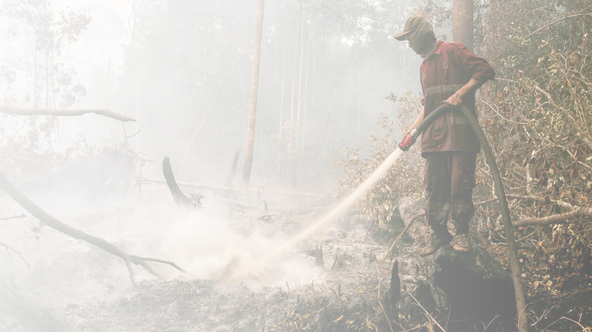
Terima kasih
Badan Nasional Penanggulangan Bencana
Pertemuan Kepala BNPB dengan Duta Besar Australia dan NSW Rural Fire Service, Senin, 26 Oktober 2026
Foto: DenY Krisbiyantoro, CC BY-SA 4.0, Wikimedia Commons

